Slide 1
ثالثا. إدخال البيانات ضمن برنامج SPSS

Slide 3
إدخال البيانات ضمن برنامج SPSS
تقوم هذه العملية على اجرائين أساسيين :
1- ترميز البيانات
2- تفريغ البيانات

Slide 4
1- ترميز البيانات
تحويل الاستجابات اللفظية (رقمنة الإجابات) بقيم رقمية.
يجب أن يكون لدى الباحث إجابات واضحة عند التعامل مع القضايا الآتية:
1- نسيان الإجابة أو رفض الإجابة عن بعض الأسئلة.
2- اختيار إجابتين في نفس السؤال.
3- وضع المستجيب إجابات من عنده.
وهذه الحالات يمكن أن تستبعد أو تعطى رقم خاص للتعامل معها.

Slide 5
والآن نوضح كيفية إدخال البيانات عبر أمثلة توضيحية
1- المتغيرات / الترميز ( عملية الانتقال من الاستبيان إلى برنامج SPSS )
الخطوة الأولى والتي تسبق إدخالها إلى الحاسوب بهدف التحليل هي ترميز البيانات. وترميز البيانات هي عملية تحويل إجابات كل سؤال إلى أرقام أو حروف يسهل إدخالها إلى الحاسوب.

Slide 6
حسب مفهوم SPSS فان الأشخاص ( المشاهدات) الذين يقومون بالإجابة على أسئلة الاستمارة يطلق عليهم اسم حالات (Cases) ، وكل سؤال ( فقرة) في الاستمارة هو عبارة عن متغير ( Variable) ، وتسمى إجابات الأشخاص على الأسئلة (الفقرات) بقيم المتغيرات (Values of Variables ).
يحتوي الاستبيان على عدة أنواع من الأسئلة، وهذه الأنواع هي:
أ) سؤال يسمح باختيار إجابة واحدة فقط:
1- مثال: هل تستخدم شبكات التواصل الاجتماعي؟
نعم لا

Slide 7
متغير واحد يكفي لتمثيل هذا السؤال، في هذه الحالة نرمز للإجابة " نعم " بالرمز 1 وللإجابة " لا " بالرمز 2 ، ويفضل استخدام الترميز الأرقام لأن عملية إدخال البيانات الرقمية في SPSS تتم بسهولة أكثر ولان الحاسوب يفرق بين الحروف الصغيرة والكبيرة، وكذلك فإن كثير من الأوامر فيSPSS تنفذ فقط مع المتغيرات الرقمية ولا تنفذ مع المتغيرات الحرفية.

Slide 8
مثال: هل توافق أن يكون تسجيل الطالب في الجامعة عبر الحاسوب؟
موافق بشدة موافق محايد
معارض معارض بشدة
في هذا المثال ربما يستخدم الرقم 5 ليدل على الإجابة " موافق بشدة" والرقم 4 ليدل على الإجابة " موافق" والرقم 3 ليدل على الإجابة " محايد" والرقم 2 ليدل على الإجابة " معارض" والرقم 1 ليدل على الإجابة " معارض بشدة".

Slide 9
ب) سؤال يسمح بأكثر من إجابة:
مثال: ما هي أهم الهوايات التي تمارسها ؟
القراءة الرياضة السباحة
الصيد غير ذلك
في هذا السؤال نلاحظ أن الشخص يمكن أن يعطي أكثر من إجابة، لذلك فان متغيرا واحدا لا يكفي لتمثيل السؤال. في هذه الحالة يفضل إنشاء خمسة متغيرات، كل متغير له احتمال إجابتين نعم / لا ويستخدم لهما 1 للإجابة " نعم " و 0 للإجابة " لا“

Slide 10
مثال: رتب القنوات الفضائية التالية حسب أهميتها لك.
الجزيرة الشروق النهار
العربية الخبر الرياضية
في هذا السؤال يجب إنشاء ستة متغيرات وإعطاء الرقم 6 للقناة الأكثر أهمية والرقم 5 للأقل أهمية إلى أن نصل إلى أقل القنوات أهمية وإعطائها الرقم 1.

Slide 11
ج) سؤال مفتوح جزئياً:
ويقصد بذلك السؤال الذي يسمح للشخص باختيار إجابة موجودة ضمن الخيارات أو كتابة إجابة أخرى غير موجودة ضمن الخيارات.

Slide 12
مثال: ما هي أهم الإذاعات التي تستمع إليها؟
الوطنية المحلية إذاعة القرآن
البهجة
غير ذلك اذكرها : ..................................
في هذا النوع من الأسئلة فإن متغيرا واحدا يكفي لتمثيل هذا السؤال لأن المسموح به هو إجابة واحدة فقط ( شريطة أن يستمع المبحوث إلى إذاعة واحدة) إلا أن عملية تعيين رموز تصف قيم المتغير (الإجابات) هي صعبة نوعا ما وتتم باستخدام عدة طرق يمكن تلخيصها كالتالي:

Slide 13
* الطريقة الأولى: أن ترمز لكل اذاعة وردت بالإجابة برقم من 1 إلى N حيث يمثل N عدد الاذاعات الواردة بالإجابة وهذه طريقة لها مسائها لأنها تحتاج لوقت كبير، لأنه سيتعامل مع كل استمارة بشكل منفرد ليتم جمع البيانات كلها.

Slide 14
الطريقة الثانية:
تعيين الرمز 5 ليصف الإجابة " غير ذلك " بحيث يتم معاملة هذه الإجابات كمجموعة واحدة عند تحليل الإجابات بغض النظر عما ذكر من أنواع الاذاعات الممكنة. وهذه الطريقة لها مساوئها حيث أنها تمكننا من فقدان معلومات كثيرة، إلا أن هذا الفقدان من المعلومات قد لا يكون مشكلة إذا كانت الاستمارة تركز على الاذاعات الواردة في السؤال.

Slide 15
ولاختيار أي الطرق أفضل فإنه يجب الأخذ بعين الاعتبار العوامل التالية :
الهدف من الاستمارة
شكل الاستمارة الذي تم تقديمه للأشخاص وكيفية الإجابة علية.
الوقت المتاح للباحث.
الدعم المادي المتوفر للباحث.
الدقة المطلوبة.

Slide 16
أمثلة توضيحية : نبدأ في تسجيل المتغيرات لتعريفها في البرنامج كما يلي:
- من عمود Name ثم Type بالترتيب حتى نصل إلى العمود Values نضغظ فتظهر نافذة لتعريف المتغير النوع / الجنس حيث:
يكتب رقم 1 أو 0 في خانة Value ثم كلمة " ذكر في خانة Label ثم الضغط على Add ، وبنفس الطريقة لتعريف" الأنثى". أنظر الصورة المجاورة.

Slide 17
ثالثا. إدخال البيانات ضمن برنامج SPSS (تابع)

Slide 20
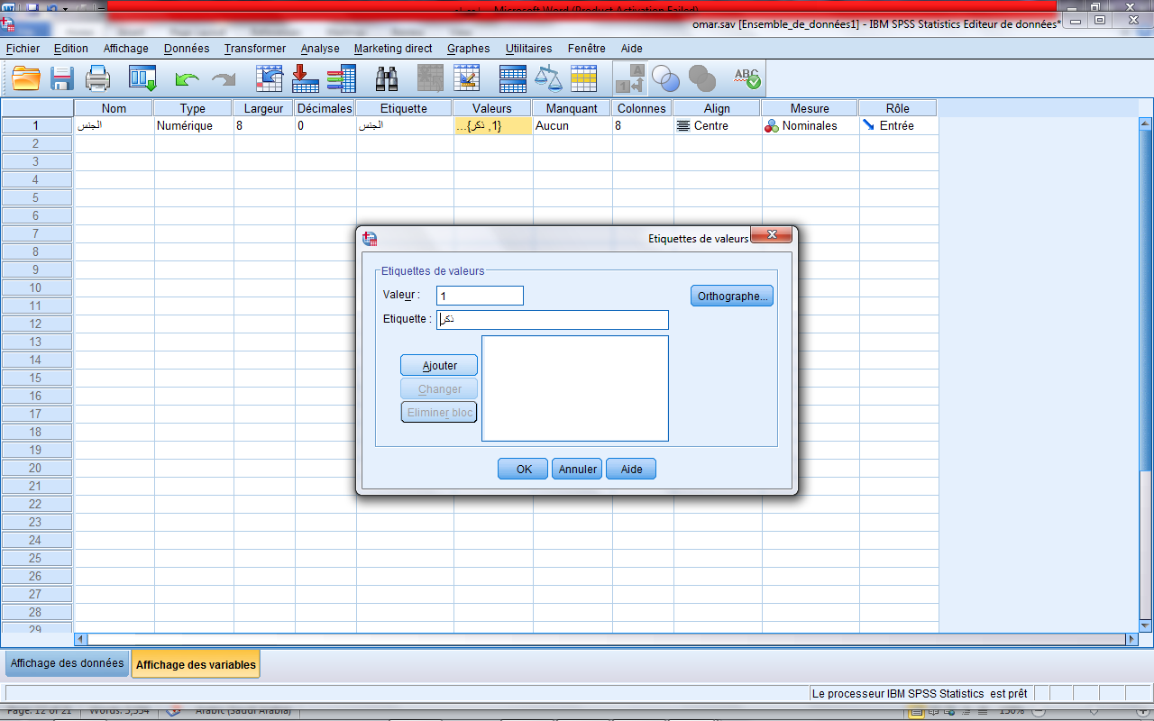

Slide 21
ثم OK لإغلاق مربع الحوار، حتى نصل إلى Measure لتحديد تدريج المقياس وفي هذا المتغير يُحدد نوع .( Nominal)
وهكذا يتم تسجيل بقية المتغيرات بنفس الطريقة التي سجل فيها المتغير الأول، وبذلك يتم الإنتهاء من شاشة Variable View لتفريغ جميع البيانات التي في الإستبيانات بحيث أن كل عمود لمتغير وكل صف لاستبيان كامل .
ثانيًا -العمل في شاشة Data View:
عند فتح الشاشة وعند السجل رقم 1 نبدأ بتسجيل بيانات أول استبيان في أول صف كما هو موضح في الصورة التالية:

Slide 22
ولو أردت أن تظهر المتغيرات بمسمياتها الوصفية التي سجلت في بيانات المتغيرات اتبع الخطوات الموضحة في الصورة التالية :
والآن بعد تعبئة 27 استمارة يصبح الشكل كما يلي وهو ما يعرف بقاعدة البيانات :

Slide 23
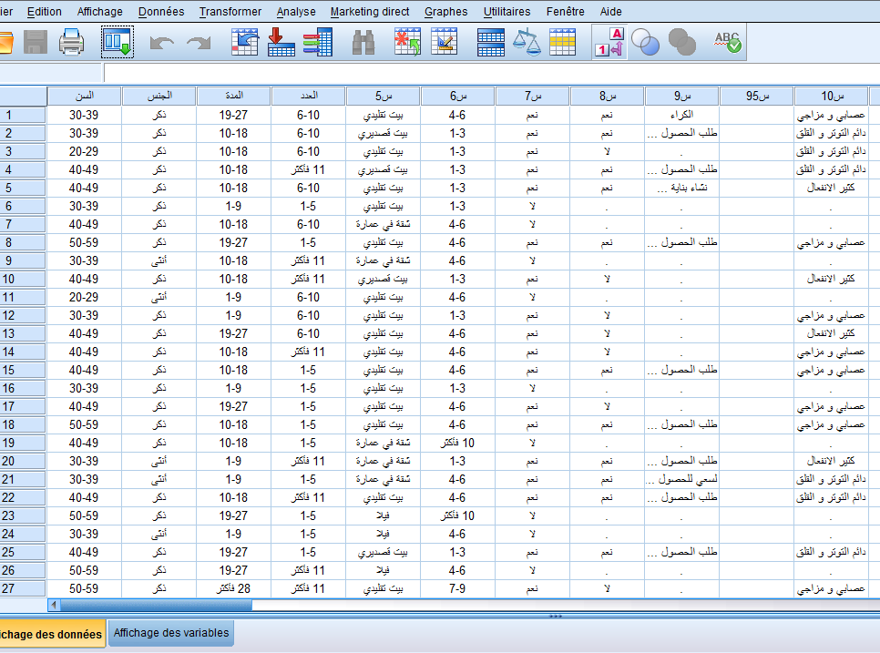

Slide 25
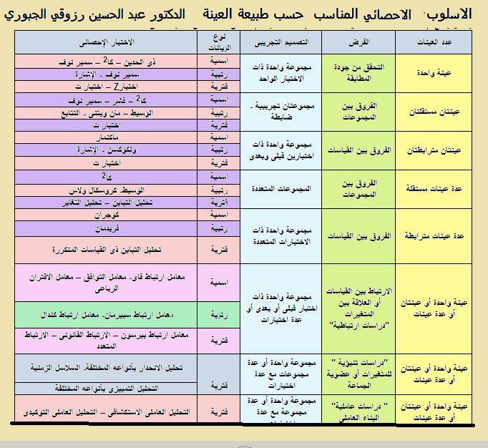

Slide 26
جدول بوضح بعض الاختبارات الإحصائية لقياس الاختلاف في المتوسطات الحسابية حسب نوع المتغير وعدد العينات:
نوع البيانات -نوع المتغير- | تصميم تجريبي
 | بين المجموعات عينات مستقلة | داخل المجموعات عينات مترابطة
عينة واحدة
نوعي –إسمي- | اختبار كاي مربع K2 (Chi-Square test)
رتبي | اختبار الإشارة أو ذات الحدين (Sign test/Binomial)
فتري | اختبار(T) لعينة واحدة (One-Sample T-Test)

Slide 27
عينتان
نوعي - إسمي- | اختبار كاي مربع Chi-Square test | اختبار مكنمار Mcnemar test
رتبي | ولكوكسون، مان ويتني Mann-Whiney, Wilcoxon test | ولكوكسون للأزواج المترابطة ذات الرتب المؤشرة Wilcoxon-signed ranks test, Sign test
فتري | اختبار(T) للعينات المستقلة Independent-Samples T-Test | اختبار(T) لعينات المترابطة على شكل أزواج Dependent (Paired) Samples T-Test

Slide 28
ثلاث عينات فأكثر
نوعي - إسمي- |  | اختبار كاي مربع Chi-Square test | كوكران كيو Cochran’s Q test
رتبي |  | كروسكال والاس Kruskal-Wallis test | فريدمان Friedman test
فتري |  | التباين ذو الاتجاه الواحد Independent Samples One-way ANOVA | التباين الأحادي للتصميم ذو القياسات المتكررة Repeated measure ANOVA

Slide 29
جدول يوضح بعض معاملات الإرتباط لقياس العلاقة بين متغيرين:
نوع المتغير | معامل الإرتباط
نوعي – إسمي- | معامل ارتباط فاي (Phi)
 | معامل ارتباط كريمر V (Cramer’s v)
رتبي | معامل ارتباط سبيرمان (Sperman’s rho)
 | كندالز تاو أ (Kendall’s tau-a)
 | تاو ب (Tau-b)
 | تاو س (Tau-C)
فتري | معامل ارتباط بيرسون (Person Correlation) إذا كان توزيع البيانات طبيعيًا أو حجم العينة كبيرًا بما فيه الكفاية n≥30

Slide 30
بعد إجراء عملية إدخال البيانات، نقوم بحفظها، بعدها ينتقل الباحث إلى مرحلة العلميات الإحصائية المراد إجرائها والتي تخدم البحث وتمكننا من اختبار الفروض وبالتالي الوصول على النتائج النهائية للبحث ومن ثم الانتقال إلى مرحلة القراءة السوسيولوجية والوصول إلى وضع نتائج البحث النهائية والتوصيات .

Slide 31
عملية اختيار الاختبار الإحصائي المناسب تتأثر بـ :
1-عدد العينات المستخدمة في الدراسة.
2-طبيعة العلاقة بين المتغيرات.
أي هل العينات:
أ- مستقلة عن بعضها البعض -Independent-K،
ب- مترابطة Dépendent.
3-تتأثر العملية بعوامل التجربة ونتائجها فهناك اختلاف في النتائج عند دراسة الفرق:
أ- بين المجموعات.
ب- داخل المجموعات.

Slide 32
أنواع البيانات الإحصائية: Type of Data
كلما كان جمع البيانات دقيقا زادت ثقة الدارس في الاعتماد عليها، ولا يكون تحليل البيانات صحيحا أو مفيدا إذا كان هناك أخطاء في جمع البيانات، وهناك نوعين من البيانات وهما:
1- البيانات النوعية: Qualitative or Categorical Data
نحصل على هذا النوع من البيانات عندما تكون السمة ( الخاصية) تحت الدراسة هي سمة نوعية والتي يمكن تصنيفها حسب أصناف أو أنواع وليس بقيم عددية مثل: تصنيف الجنس إلى ذكر وأنثى، وتصنيف كليات الجامعة إلى طب وهندسة وعلوم وتجارة وآداب وتجارة وغيرها ، وتستخدم عدة مقاييس لقياس البيانات النوعية منها:

Slide 33
أ. التدرج الاسمي Nominal Scale
هذا المقياس يصنف عناصر الظاهرة التي تختلف في النوعية لا في الكمية، وكثيرا ما نستخدم الأعداد لتحديد هوية المفردات، وفي هذه الحالة لا يكون للعد ذلك المدلول الكمي الذي يفهم منه عادة. فمثلا :
يمكن استعمال العددين 1 ، 2 ليدلا على التصنيف حصب الجنس فيجعل 1 يدل على الذكر و الـ 2 يدل على الأنثى، لاحظ أن 1،2 لا يدلان على قيم عددية أي لا يخضعان للعمليات الحسابية لأنه يمكن تعيين أي عددين بدلهما ليدلا على نوع الجنس. وأمثلة أخرى على المقياس الاسمي : الحالة الاجتماعية ( أعزب- متزوج) ، ونوع العمل ( إداري – أكاديمي – عمل آخر) . و يجدر بالذكر أن هذا المقياس لا يعطي الأفضلية لإحدى طبقات المجتمع على الأخرى.

Slide 34
(ب) التدرج الترتيبي Ordinal Scale
يقع هذا التدرج في مستوى أعلى من التدرج الاسمي، فبالإضافة إلى خواص التدرج الاسمي فان التدرج الترتيبي يسمح بالمفاضلة، أي بترتيب العناصر حسب سلم معين: مثل الرتب الأكاديمية: ( أستاذ (5)، أستاذ محاضر(4)، أستاذ مساعد (3)، استاذ متربص(2)، معيد(1))
وتقديرات الطلاب ( ممتاز(5)، جيد جدا(4)، جيد(3)، مقبول(2)، راسب(1)) ،
وكذلك درجة التأييد لإجابة السؤال ( موافق بشدة (5)، موافق (4)، متردد(3)، لا أوافق (2)، لا أوافق بشدة (1)) ويجدر بالذكر أن هذا المقياس لا يحدد الفرق بدقة بين قيم الأفراد المختلفة.

Slide 35
2- البيانات الكمية أو العددية Quantitative or Numerical Data
عندما تكون السمة تحت الدراسة قابلة للقياس على مقياس عددي فان البيانات التي نحصل عليها تتألف من مجموعة من الأعداد وتسمى بيانات كمية أو عددية، مثل علامات الطلاب في امتحان ما أو كميات السلع المستوردة، أجور العاملين في مصنع معين، وغيرها كثير.....

Slide 36
المتغير : خاصية أو سمة يمكن أن تأخذ أكثر من قيمة مثل الذكاء ، التحصيل ، الطول ، الجنس.
المتغير المتصل: متغير يأخذ أي قيمة في مدى معين مثل الدرجات المحصورة بين (20 - 50 ) فإن أي درجة صحيحة أو كسرية تقع في هذا المدى يمكن أن تسند إلى ذلك المتغير.
المتغير المنفصل: متغير يأخذ قيم صحيحة محددة في مدى معين مثل الجنس إما 1 أو 2 فلا يوجد جنس يأخذ القيمة 1.5مثلاً وكذلك القيم التي تعبر عن المؤهل أو الرتبة أو اللون

Slide 37
المتغير الاسمي : متغير يصف أو يسمي عناصر في المجتمع مثل :الحالة الاجتماعية ( أعزب- متزوج) ، ونوع العمل ( إداري – أكاديمي – عمل آخر).
-المقياس الإسمي (Nominal Scale)
بشكل مبسط، يدل هذا النوع من المقاييس على التصنيفات أو الأقسام، بحيث أنه ١) معناته كذا، ٢) معناته كذا، الخ…
التصنيفات في هذه الحالة مختلفة و غير متكررة و ليس لها أي دلالة رقمية، فالأرقام في هذه الحالة لم توضع إلا لسهولة التعامل مع الأقسام. فالبيانات (الأرقام) في هذه الحالة فقط تصنّف البيانات و لا تعطي لها أي ترتيب.

Slide 38
المتغير الرتبي : متغير يصف عنصر في المجتمع يمكن وضع ترتيب منطقي لمفرداته ولا يمكن إجراء العمليات الحسابية عليه مثل : درجة المتسابق ، ترتيب الطالب في الاختبار" الأول ، الثاني ،الثالث،................الخ"
-المقياس الرتبي أو الترتيبي (Ordinal Scale)
هذا المقياس يصنّف البيانات كما هو حال المقياس السابق لكن يضيف إليها خاصية الترتيب، بحيث أنه يمكن وضع التصنيفات في ترتيب واضح متسلسل. من الأمثلة الواضحة على هذا النوع من المقاييس هي المقاييس الخاصة بالتقييم (Rating Scale) أو مقاييس لايكرت (Liker Scale).
ترتيب هذه التصنيفات قد يكون من الأصغر للأكبر أو من الأضعف للأقوى أو الأفضل للأسوء لكن المهم في هذا المقياس أن التصنيفات لها ترتيب واضح.

Slide 39
المتغير الفتري (الفئوي) :
البيانات القائمة على القياس الفئوي Interval Data أو الوحدات المتساوية هي تلك البيانات التي يتم قياسها في سوء الاختلاف في الوحدات القياسية ومثال ذلك درجة علي أكبر 30 نقطة من درجة أخرى واحمد 5 كجم زيادة عن علي أو فاطمة طولها 3 سنتيمتر زيادة عن نشوى وهكذا.
-

